Slide 1
Síndrome Inflamatorio Multisistémico Pediátrico
Departamento de Pediatría y Cirugía Infantil
Campus Centro
Facultad de Medicina
Universidad de Chile
DRA. Tamara VELASQUEZ C.
Servicio de pediatría
hospital clínico san borja-arriarán

Slide 2
Introducción
12 de marzo de 2020: pandemia por SARS-CoV-2.
< 14 años de edad: 2,1% del total de casos confirmados.
Chile:
  2 de marzo primer caso notificado.
  Junio: saturación del sistema de salud.
Alerta sanitaria: aumento casos de EK.
Entidad clínica emergente:
  Fiebre, compromiso inflamatorio de uno o más órganos.
European Centre for Disease Prevention and Control. Paediatric inflammatory multisystem syndrome and SARS-CoV-2 infection in Childreb-14 May 2020. ECDC: Stockholm;2020.
Notes:
Los primeros casos de SARS-CoV-2 se reportan en diciembre del 2019 en Wuhan, China.
(3 meses después) El 12 de marzo la Organización Mundial de la Salud (OMS) declara pandemia.
estudios epidemiológicos señalan que los niños son menos afectados por COVID-19, correspondiendo a un 2,1% del total de casos confirmados entre los 0 a 14 años de edad¹. Los primeros reportes caracterizaban a la población pediátrica como asintomáticos u oligosintomáticos, con riesgo vital principalmente en pacientes inmunosuprimidos ^{2,3}.
En Chile, luego del primer caso notificado el 2 de marzo, el brote se extendió rápida y exponencialmente, de tal manera que a mediados de junio de alcanza el peak de casos y la saturación del sistema de salud.
Los epicentros de la pandemia en Europa, se reporta un aumento en la incidencia de enfermedad de Kawasaki y más recientemente EE. UU.3, reportan casos de niños que desarrollan un síndrome inflamatorio severo asociado a COVID-19, caracterizado por fiebre y compromiso inflamatorio de uno o más órganos.
El Síndrome inflamatorio multisistémico pediátrico temporal asociado con SARS-CoV-2 (PIMST-TS) corresponde a una nueva entidad clínica, que emerge en la actual pandemia por COVID-19.
Espectro clínico variable y sin lineamientos claros acerca de su manejo.

Slide 3
Epidemiología
Epicentros pandémicos de Europa y EEUU.
Menor actividad Covid-19: peak incidencia MIS-C.
Complicación poco frecuente asociada a SARS-CoV-2.
Letalidad 2%.
Chile primeros casos?
Feldstein L, Rose E, Horwitz S et al. Multisystem Inflammatory Syndrome in U.S. Children and Adolescents. The New England Journal of Medicine. Published on June 29,2020.
DOI:10.1056/NEJMoa2021680
Notes:
Se describe en las distintas series de casos la asociación temporal entre Covid-19 y la incidencia de MIS-C.
En la que este sd inflamatorio se presentaría tras un delay entre el peak de casos y la menor actividad de Sars-Cov2-
Es una complicación poco frecuente con una letalidad de 2%.
En Chile los primeros casos se reportan desde

Slide 4
Etiopatogenia
Factor desencadenante o inmunomodulador.
Susceptibilidad genética, respuesta inmunológica desregulada.
Asociación temporal infección por SARS-CoV-2 e inicio de síntomas.
RT-PCR e anticuerpos IgG para SARS-CoV-2 apoyan vínculo causal reacción post inmunológica viral.
Feldstein L, Rose E, Horwitz S et al. Multisystem Inflammatory Syndrome in U.S. Children and Adolescents. The New England Journal of Medicine. Published on June 29,2020.
DOI:10.1056/NEJMoa2021680
Whittaker E, Bamford A, Kenny J, et al. Clinical Characteristics of 58 Children With a Pediatric Inflammatory Multisystem Syndrome Temporally Associated With SARS-CoV-2. JAMA. Published online June 08, 2020. doi:10.1001/jama.2020.10369
Notes:
No existe certeza de la fisiopatología de este cuadro clínico. Las teorías descritas sugieren que diversos virus, incluyendo SARS-CoV-2, en pacientes con susceptibilidad genética, pudiesen gatillar una respuesta inmunológica desregulada, que puede favorecer la manifestación de EK.
La temporalidad entre la infección por SARS-CoV-2 y el inicio de los síntomas de PIMS-TS, sugiere el rol de COVID-19 como factor desencadenante o inmunomodulador concordante con un síndrome postinfeccioso^{8,14}.
resultados de las pruebas (RT-PCR e anticuerpos IgG) para SARS-CoV-2 apoyan el vínculo causal como una reacción post inmunológica viral para esta enfermedad⁸.
wITAKER
Hay evidencia del SARS-CoV-1 de que los anticuerpos
acentuar la enfermedad a través de la mejora de anticuerpos de
entrada o replicación viral como se ha observado en el dengue11 o
a través de la activación de una respuesta inflamatoria del huésped
a través de la formación de complejos inmunes o antitissue directo
o activación celular. Anticuerpos antispike contra SARSCoV-
Se ha demostrado que 1 acentúa la inflamación en primates
y en macrófagos humanos12 y, por lo tanto, es posible
que a medida que se desarrollan anticuerpos contra el SARS-CoV-2, pueden
desencadenar un proceso inflamatorio a través de un mecanismo similar.
La posibilidad de que PIMS-TS surja de una inusual adquisición
respuesta inmune al SARS-CoV-2 (ya sea anticuerpo o
Célula T) tiene implicaciones para el desarrollo de vacunas, y
por lo tanto, los mecanismos requieren una investigación adicional.

Slide 5
Etiopatogenia
Ac SARS-CoV-1: activación respuesta inflamatoria del huésped.
  Formación de complejos inmunes
  Activación células T.
Acentúa inflamación en primates y macrófagos humanos.
Ac contra SARS-CoV-2: mecanismo similar?
Whittaker E, Bamford A, Kenny J, et al. Clinical Characteristics of 58 Children With a Pediatric Inflammatory Multisystem Syndrome Temporally Associated With SARS-CoV-2. JAMA. Published online June 08, 2020. doi:10.1001/jama.2020.10369
Notes:
Hay evidencia de que los anticuerpos para SARS COV 1 pueden acentuar inflamación en primates y macrófagos humanos.
por medio de la activación de la respuesta inflamatoria del huésped ya sea por Formación de complejos inmunes Activación cels t
Por lo que se plantea que en la medida que se desarrollan anticuerpos contra el SARS-CoV-2, se pueda pueden desencadenar un proceso inflamatorio a través de un mecanismo similar.

Slide 6
Manifestaciones clínicas
5-11% Neurológico
Feldstein et al.
15/03 – 20/05 2020.
Definición de caso:
Enfermedad grave que conduce a hospitalización
< 21 años
Fiebre de al menos 24 h
Evidencia de laboratorio de inflamación
Afectación de órganos multisistémica.
Evidencia exposición SARS-CoV-2
N: 186.
53-87% Respiratorio
8-42% Musculoesquelético
56-80% Mucocutáneo
80% Cardiovascular
68-81% Hematológico
91-93% Gastrointestinal
3-13% Renal
Feldstein L, Rose E, Horwitz S et al. Multisystem Inflammatory Syndrome in U.S. Children and Adolescents. The New England Journal of Medicine. Published on June 29,2020.
DOI:10.1056/NEJMoa2021680
Notes:
La serie con mayor número de casos publicada a la fecha es de eeuu, se incluyen 186 pacientes que cumplían la siguiente definición de caso:
Definición del caso 6 criterios:
enfermedad grave que conduce a hospitalización, edad inferior a 21 años, fiebre que duró al menos 24 horas, evidencia de laboratorio de inflamación, multisistema afectación de órganos y evidencia de infección con síndrome respiratorio agudo severo coronavirus 2 (SARS-CoV-2) basado en la polimerasa de transcriptasa inversa reacción en cadena (RT-PCR), prueba de anticuerpos o exposición a personas con Covid-19 en el mes pasado Los médicos resumieron los datos en formularios estandarizados.
Siendo el compromiso gastroinestinal y cardiovascular más frecientes.
71% presentó compromiso de al menos 4 órganos,
Se considera compromiso del organo basado en la presencia de síntomas, hallazgos clínicos y laboratorio.
Multiorgánico: 2 o más sistemas comprometidos
Se considera compromiso del organo basado en la presencia de síntomas, hallazgos clínicos y laboratorio.
Feldstein y cols. 186 pacientes con PIMS-TS,
92% gastrointestinal,
80% cardiovascular,
76% compromiso hematológico,
74% compromiso mucocutáneo
70% compromiso respiratorio¹⁴.
Feldstein y cols. 186 pacientes con PIMS-TS,
71% presentó compromiso de al menos 4 órganos,
74- 92% gastrointestinal,
80% cardiovascular,
76% compromiso hematológico,
74% compromiso mucocutáneo
70% compromiso respiratorio¹⁴.

Slide 7
Compromiso constitucional
Fiebre
Astenia
Toubiana J, Poirault C, Corsia A, et al. Outbreak of Kawasaki disease in children during COVID-19 pandemic: a prospective observational study in Paris, France. medRxiv. 2020. doi.org/10.1101/2020.05.10.20097394
Whittaker E, Bamford A, Kenny J, et al. Clinical Characteristics of 58 Children With a Pediatric Inflammatory Multisystem Syndrome Temporally Associated With SARS-CoV-2. JAMA. Published online June 08, 2020. doi:10.1001/jama.2020.10369
Notes:
En todos los casos hay fiebre objetiva o subjetiva como sensacion febril y astenia.
100% de los casos fiebre y astenia
Toubiana
Una historia reciente de virallike
Los síntomas se informaron en nueve de los pacientes:
dolor de cabeza, tos, coriza, fiebre por menos de 48
horas y, para un paciente, anosmia. La mediana
duración entre estos síntomas y el inicio
de signos y síntomas de la enfermedad de Kawasaki fue de 45
(rango 18-79) días. Una historia de contacto reciente con
miembros de la familia que muestran síntomas virales

Slide 8
Compromiso gastrointestinal
61% Dolor abdominal
  6-12 años (69%)
58% Nausea y vómito
  6-20 años (60-62%)
49% Diarrea
  6-12 años (55%)
Dufort E, Koumans E, Chow E. Multisystem Inflammatory Syndrome in Children in New York State. The new england journal of medicine. Published online on June 29,2020, at NEJM.org.
DOI: 10.1056/NEJMoa2021756
Notes:
Dufort
En general el compromiso GI se presenta hasta en 92% de los casos, y con mayor frecuencia en mayores de 6 años
Y al menos la mitad 50% de los pacientes con PIMS presentará todos los síntomas: dolor abdominal, nauseas, vómitos, diarrea.
Excepto en el rango etario de 0-5 años en que la diarrea se presenta en un 42%.

Slide 9
Compromiso gastrointestinal
2-8% Hepatitis, hepatomegalia, pancreatitis.
3% Hidrops vesicular.
5-12 años de edad.
Toubiana y cols: EK like. N: 21.
  4 ascitis: 2 abdomen agudo qx, 1 sospecha de apendictis aguda, peritonitis aspética.
Feldstein L, Rose E, Horwitz S et al. Multisystem Inflammatory Syndrome in U.S. Children and Adolescents. The New England Journal of Medicine. Published on June 29,2020.
DOI:10.1056/NEJMoa2021680
Notes:
Feldstein: hepatitis hepatomegalia pancreatitis, 2-8%, hidrops vesicular 3%, grupo etario más afectado 5-12 años
Descripcion de casos de toubiana y cols. (Paris) EK like n 21,
Serie de casos que incluyó 21 pacientes con Kawasaki like < de 18 años, TODOS presentaron síntomas gastrointestinales, que inician precozmente en el cuadro, antes de las manifestaciones de kawasaki. 4 pacietes tuvo ascitis, de éstos 2 abdomen agudo qx, 1 por sospecha de apendictis aguda que resultó en peritonitis aséptica.
Berhader: Falla cardiaca aguda en PIMS estudio retrospectivo, francia 35 pacientes con fiebre, shock cardiogenico o disfuncion sistolica aguda 2 pacientes operados por sospecha de AA adenitis mesenterica.

Slide 10
Compromiso cardiovascular
Amplio espectro de gravedad
  Síndrome de shock tóxico y EK.
Pacientes graves
  Miocarditis, falla cardíaca aguda y shock.
Dolor torácico 17%-27%, adolescentes.
Dilatación, aneurisma coronario 8%-17%.
Pericarditis, derrame pericárdico, arritmias
Notes:
Belhadjer toubiana y dufort felstein
El compromiso cardiovascular es el segundo en frecuencia, el cual presenta un amplio espectro de gravedad y comparte características con el síndrome de shock tóxico y EK. Estos pacientes pueden cursar con miocarditis, derrame pericárdico, arritmias, en casos graves shock cardiogénico y falla cardíaca aguda.
Los aneurismas coronarios tb se presentan con mayor frecuencia en pacientes que cursan cuadro grave.
El compromiso CV tiene un amplio espectro de gravedad, compartiendo características con
con síndrome de shock tóxico y EK.
En pacientes graves hay mayor frecuencia de miocarditis, falla cardíaca aguda y shock.
El dolor torácico es poco frecuente, presentandose en principalmente en adolescentes.
El compromiso coronario puede ser desde dilatación a aneurisma coronario según Z score.
Tb se describe pericarditis, derrame pericardico, arritmias.

Slide 11
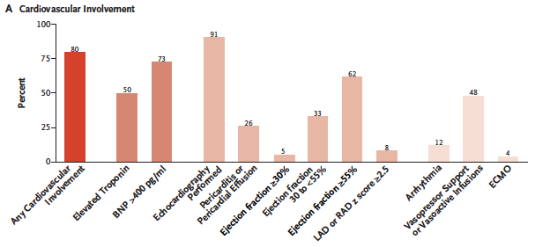
Compromiso cardiovascular
Feldstein y cols. N:186
Feldstein L, Rose E, Horwitz S et al. Multisystem Inflammatory Syndrome in U.S. Children and Adolescents. The New England Journal of Medicine. Published on June 29,2020.
DOI:10.1056/NEJMoa2021680
Notes:
En este reporte de casos el compromiso CV alcanza un 80% de los que
Casi la mitad (48%) requirió DVA.
Mayoría tuvo pro- BNP elevada y sólo el 50% de los pacientes con compromiso CV elevo troponinca.
Se encontró aneurisma coronario en un 8% de los casos.
Coincide con lo reportado en otra serie
All patients presented with a severe inflammatory state evidenced by elevated C-reactive
protein and D-dimer. Interleukin 6 (n=13) was also elevated (Table 3).
Troponin I elevation was constant but mild to moderate. NT-proBNP or BNP elevation was
present in all children.

Slide 12
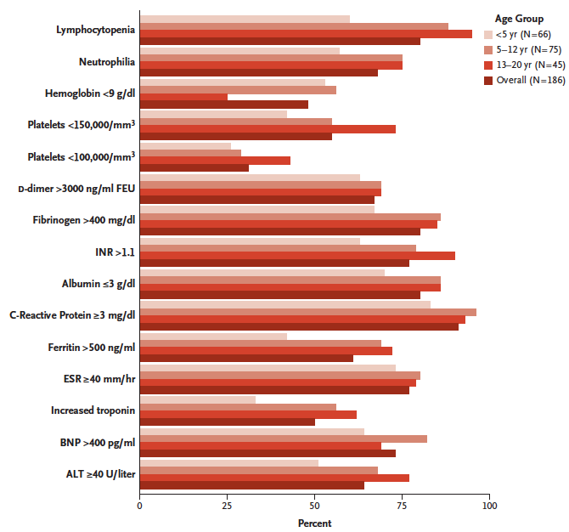
Compromiso hematológico
Feldstein y cols. N:186
Feldstein L, Rose E, Horwitz S et al. Multisystem Inflammatory Syndrome in U.S. Children and Adolescents. The New England Journal of Medicine. Published on June 29,2020.
DOI:10.1056/NEJMoa2021680
Notes:
El compromiso hematológico se caracteriza en el hemograma con hallazgo de
Linfocitopenia, neutrofilia, anemia n-n, trombocitopenia.
Además secunadrio al cudro hiperinflamatorio hay elevación: ferritina, VHS, fibrinógeno, Dímero- D?
Y trastorno de la coagulación con INR prolongado.
Evaluación hematológica.
Durante la infecci.n grave por SARS-CoV-2 y en el transcurso del SIM-C, se ha descrito un estado de
hipercoagulabilidad que aumenta el riesgo de eventos tromb.ticos. Por este motivo, se debe estar
alerta a la elevaci.n del d.mero D, prolongaci.n de Tiempo de Protrombina y/o trombocitopenia.
La recomendaci.n actual es iniciar profilaxis de anticoagulaci.n con heparina de bajo peso
molecular (HBPM, Enoxaparina. 1mg/kg/dosis una vez al d.a) en casos con D.mero D persistente
sobre 1000 ng/dL o en aumento progresivo. En caso de sospecha de trombosis la dosis puede ser
llevada a dosis anticoagulante (dos veces al d.a). En ambos casos, se sugiere control y seguimiento
de la terapia por el especialista en hematolog.a.

Slide 13
Compromiso respiratorio
Congestión nasal o dolor de garganta.
Tos, dificultad respiratoria, sibilancias.
Baja necesidad de oxigenoterapia.
Disnea se asocia con mayor aparición de shock.
Feldstein L, Rose E, Horwitz S et al. Multisystem Inflammatory Syndrome in U.S. Children and Adolescents. The New England Journal of Medicine. Published on June 29,2020.
DOI:10.1056/NEJMoa2021680
Dufort E, Koumans E, Chow E. Multisystem Inflammatory Syndrome in Children in New York State. The new england journal of medicine. Published online on June 29,2020, at NEJM.org.
DOI: 10.1056/NEJMoa2021756
Notes:
El compromiso respiratorio habitualmente es leve, presentándose tos, coriza, congestión nasal y ocasionalmente sibilancias, con una baja necesidad de oxigenoterapia¹⁴⁻¹⁵. Pese a esto, se ha identificado que la disnea es un signo que se asocia con mayor aparición de shock¹.
respiratorio superior (congestión o dolor de garganta) o de las vías respiratorias inferiores (tos, dificultad para respirar o sibilancias).
mANEJO

Slide 14
Compromiso respiratorio
Feldstein y cols. N: 186
53-87% compromiso respiratorio
Insuficiencia y falla respiratoria 59%
  78% sin patología previa
  20% VMI
  17% VMNI
Feldstein L, Rose E, Horwitz S et al. Multisystem Inflammatory Syndrome in U.S. Children and Adolescents. The New England Journal of Medicine. Published on June 29,2020.
DOI:10.1056/NEJMoa2021680

Slide 15
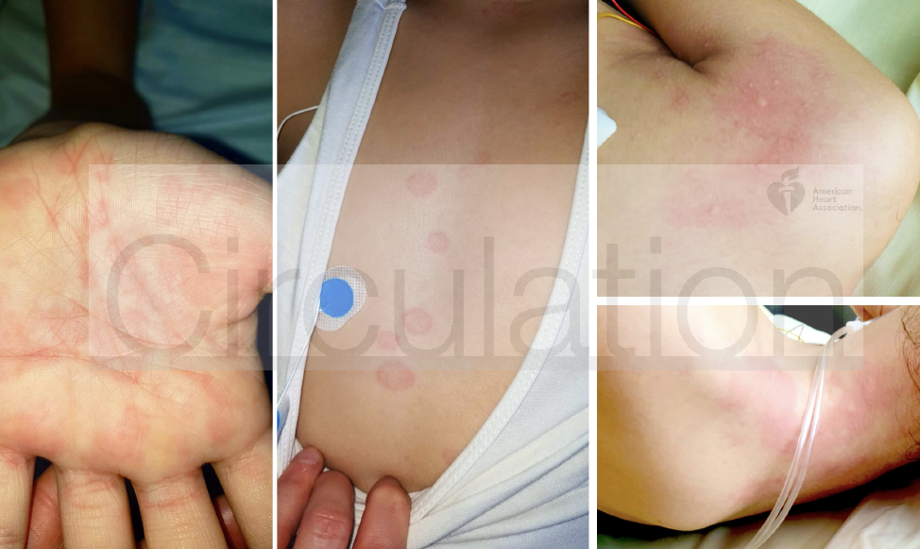
Compromiso dermatológico y mucocutáneo
Rush pleomorfico, eritematoso.
Edema, eritema en manos y pies.
Inyección conjuntival bilateral, no purulenta.
Cambios en la mucosa eritema, fisuras
Adenopatía cervical.
Toubiana J, Poirault C, Corsia A, et al. Outbreak of Kawasaki disease in children during COVID-19 pandemic: a prospective observational study in Paris, France. medRxiv. 2020. doi.org/10.1101/2020.05.10.20097394
Notes:
Whitaker: n 58, 52% rush eritematoso, solo 1 tuvo compromiso purpurico.
Se caracteriza por signos de EK.
Rush pleomorfico, habitualmente eritematoso, en la serie de witker se reporta un paciente exantema purpurico.
Edema, eritema en manos y pies.
Inyección conjuntival bilateral, no purulenta.
Cambios en la mucosa eritema, fisuras
Adenopatía cervical.

Slide 16
Compromiso neurológico
Cursa principalmente irritabilidad y cefalea.
Meningitis.
Compromiso de conciencia se asoció a un curso grave de enfermedad con shock.
Alteraciones visuales.
Toubiana J, Poirault C, Corsia A, et al. Outbreak of Kawasaki disease in children during COVID-19 pandemic: a prospective observational study in Paris, France. medRxiv. 2020. doi.org/10.1101/2020.05.10.20097394
Whittaker E, Bamford A, Kenny J, et al. Clinical Characteristics of 58 Children With a Pediatric Inflammatory Multisystem Syndrome Temporally Associated With SARS-CoV-2. JAMA. Published online June 08, 2020. doi:10.1001/jama.2020.10369
Notes:
El compromiso neurológico, según las distintas series, cursa principalmente con irritabilidad en un 57%⁸ y cefalea en un 29% de los casos¹⁵. El compromiso de conciencia si bien es poco frecuente, en el reporte de casos de Withaker y cols., un 9% de los pacientes presentó confusión, que se asoció a un curso grave de enfermedad con shock¹². Además, en casos graves también se describe meningitis o pleocitosis del líquido cefalorraquídeo⁸. Belhadjer y cols., reportan el mayor compromiso meningeo en un 31%, considerando que en este trabajo sólo se incluyeron pacientes con falla cardíaca aguda en contexto de PIMS-TS²³, lo que avala que la meningitis se asocia a gravedad en este síndrome.

Slide 17
Otros
Musculoesquelético:
  Mialgias, artritis, artralgias.
Renal:
  AKI 22-52% pacientes graves, shock.
Toubiana J, Poirault C, Corsia A, et al. Outbreak of Kawasaki disease in children during COVID-19 pandemic: a prospective observational study in Paris, France. medRxiv. 2020. doi.org/10.1101/2020.05.10.20097394
Whittaker E, Bamford A, Kenny J, et al. Clinical Characteristics of 58 Children With a Pediatric Inflammatory Multisystem Syndrome Temporally Associated With SARS-CoV-2. JAMA. Published online June 08, 2020. doi:10.1001/jama.2020.10369
Notes:
Acute kidney injuryh 13 (22) 2 (9) 11 (38)
Transient
kidney failure was observed in 11 (52%) patients.
Moderate increases in serum alanine transaminases
and γ-glutamyltransferase levels occurred in 62%
and 76% of patients, respectively, and increases in
γ-glutamyltransferase occurred after a median of 6.5
(range 5-16) days after disease onset. Lipase was
increased in 10/16 (63%) patients tested. D-dimer
levels were increased (>500 μg/L) in 19/20 (95%)
patients. Increased levels of high sensitivity cardiac
troponin I (>26 pg/mL) and B-type natriuretic peptide
(>100 ng/L) were found in 17/21 (81%) and 14/18
(78%) patients, respectively.

Slide 18
Estudio etiológico
Hemocultivos, coprocultivos. ASLO
Detección viral respiratoria, realizada mediante un panel multiplex
para una variedad de virus respiratorios comunes, identificados
Co-infección poco frecuente 3-5%.
Whittaker E, Bamford A, Kenny J, et al. Clinical Characteristics of 58 Children With a Pediatric Inflammatory Multisystem Syndrome Temporally Associated With SARS-CoV-2. JAMA. Published online June 08, 2020. doi:10.1001/jama.2020.10369
Cheung E, Zachariah P, Gorelik M et al. Multisystem Inflammatory Syndrome Related to COVID-19 in Previously Healthy Children and Adolescents in NewYork City. RESEARCH LETTER JAMA. Published Online: June 8, 2020. doi:10.1001/jama.2020.10374
Notes:
Dado el espectro clínico de PIMS y los diagnósticos diferenciales
El estudio requiere toma de hemocultivos, cropocultivo, pcr virs resp
Wittaker:
Blood cultures, surface swabs, and other site cultures to detect
staphylococci and streptococci in all patients were negative.
Respiratory viral screening, undertaken using a multiplexpanel
for a range ofcommonrespiratoryviruses, identified
adenovirus and enterovirus in 1 patient. One patient had significant
Epstein-Barr virus viremia; genetic and functional
screening test results for familial hemophagocytic lymphocytic
histiocytosis in this patient were negative.
Hemocultivos, hisopos de superficie y otros cultivos del sitio para detectar
los estafilococos y estreptococos en todos los pacientes fueron negativos.
Detección viral respiratoria, realizada mediante un panel multiplex
para una variedad de virus respiratorios comunes, identificados
adenovirus y enterovirus en 1 paciente. Un paciente tuvo un significativo
Viremia del virus de Epstein-Barr; genética y funcional
Resultados de la prueba de detección de linfocitos hemofagocíticos familiares
La histiocitosis en este paciente fue negativa.

Slide 19
SARS-Cov-2 y MIS-C
70%-88% confirmación por laboratorio.
  RT- PCR hisopato nasofarínego positiva 1/3 de los casos.
  86% serología positiva (Ac tipo IgG).
Hallazgos típicos de Covid-19 en TAC.
Contacto epidemiologico frecuentemente >50%.
Riphagen S, Gomez X, Gonzalez-Martinez C, Wilkinson N, Theocharis P. Hyperinflammatory shock in children during COVID-19 pandemic. The Lancet.
doi.org/10.1016/S0140-6736(20)31094-1
Belhadjer Z, Méot M, Bajolle F, et al. Acute heart failure in multisystem inflammatory syndrome in children (MIS-C) in the context of global SARS-CoV-2 pandemic. Circulation. 2020. doi.org/10.1161/CIRCULATIONAHA.120.048360
Notes:
Contacto epi 4/6 en riphagen
The majority of patients (70%) had laboratory-confirmed antecedent or concurrent SARS-CoV-2 infection.
El estudio etiológico en pacientes con síndrome inflamatorio multisisémico pediátrico contempla descartar sepsis bacteriana y otras etiologías virales. La evidencia de exposición a SARS-CoV-2 se determina mediante RT-PCR y estudio serológico. En pacientes con PIMS-TS, el resultado de la RT-PCR de hisopado nasal es positiva en un tercio de los casos¹⁴. La mayor evidencia de exposición viral es mediante pruebas serológicas con presencia de anticuerpo IgG positivo para SARS-CoV-2^{8, 12-15}.
Destaca el antecedente de exposición a COVID-19, ya sea por antecedente de infección previa o por contacto epidemiológico estrecho que se describe incluso desde una semana antes del inicio de los síntomas, desarrollándose con mayor frecuencia entre la 2ª a 4ª semana, y hasta 6 semanas tras exposición a SARS-CoV-2¹⁴. La temporalidad entre la infección por SARS-CoV-2 y el inicio de los síntomas de PIMS-TS, sugiere el rol de COVID-19 como factor desencadenante o inmunomodulador concordante con un síndrome postinfeccioso^{8,14}. Los resultados de las pruebas (RT-PCR e anticuerpos IgG) para SARS-CoV-2 apoyan el vínculo causal como una reacción post inmunológica viral para esta enfermedad⁸.
Belhader
SARS-Cov-2 infection
SARS-Cov-2 infection was confirmed in 31/35 patients (88.5%). Nasopharyngeal swab
polymerase chain reaction (PCR) was positive in 12 patients (34%), and fecal PCR in 2
patients (6%). Thirty out of thirty-five (86%) patients had positive antibody assays: 23 had
IgA and IgG, 3 had IgG, 2 had IgG and IgM, and 2 had IgA only. In addition, two patients
were negative for SARS-CoV-2 PCR, but had typical lung CT features of COVID pneumonia.
Results are missing in five patients. A history of recent contact with family members
displaying viral-like symptoms was reported in 13/35 patients.
Among the proposed mechanisms for myocardial and lung injury caused by SARS-CoV-2,
“cytokine storm” triggered by an imbalanced response by proinflammatory and regulatory T
cells has been proposed (19). In our series, almost 90% of patients tested positive for SARSCoV-
2 infection. Besides the low sensitivity of PCR, it is possible that the virus has already
been cleared from the upper respiratory tract in our patients, as those who had positive
serologic test already had IgG type antibodies (20). This suggests that they had been in
contact with the virus more than three weeks before admission. The delay between the
pandemic in the general population and the recent emergence of this illness in children is
surprising. Yet, this is consistent with the usual sequence of a canonical response to a
conventional antigen
Destaca el antecedente de exposición a COVID-19, ya sea por antecedente de infección previa o por contacto epidemiológico estrecho que se describe incluso desde una semana antes del inicio de los síntomas, desarrollándose con mayor frecuencia entre la 2ª a 4ª semana, y hasta 6 semanas tras exposición a SARS-CoV-2¹⁴. La temporalidad entre la infección por SARS-CoV-2 y el inicio de los síntomas de PIMS-TS, sugiere el rol de COVID-19 como factor desencadenante o inmunomodulador concordante con un síndrome postinfeccioso^{8,14}. Los resultados de las pruebas (RT-PCR e anticuerpos IgG) para SARS-CoV-2 apoyan el vínculo causal como una reacción post inmunológica viral para esta enfermedad⁸.
dufort
Como en un estudio de Italia, los casos de MIS-C en Nueva El estado de York siguió el pico del Covid-19 epidemia en el estado, que apoya un temporal y asociación geográfica entre Covid-19 y MIS-C.10 de los pacientes evaluados con un examen serológico ensayo, casi todos tenían reactividad, y de la 76 que fueron evaluados con RT-PCR y serológicos ensayos para SARS-CoV-2, 44 (58%) solo tenían evidencia serológica de SARSCoV- actual o reciente 2 infección, que es compatible con un laboratorio asociación. De los 4 pacientes con sospecha casos, ninguno de los cuales tenía laboratorio evidencia de infección por SARS-CoV-2 al ingreso, 2 (50%) habían tenido una enfermedad similar a Covid-19 en el 6 semanas antes del inicio de los síntomas MIS-C. Estas los hallazgos respaldan que MIS-C es probablemente un postinfeccioso, proceso inflamatorio relacionado con Covid-19.
3.- Los test serológicos son complementarios a la PCR y detectan anticuerpos en la sangre, los que aparecen tardíamente en el curso de la enfermedad; existiendo dos tipos de anticuerpos denominados inmunoglobulinas M y G (IgM e IgG), que pueden detectarse entre 1 a 3 semanas después del inicio de síntomas. En general, la presencia de inmunoglobulina M (IgM) indica una infección más aguda o precoz, y la inmunoglobulina G (IgG) indica una infección pasada (memoria inmunológica). 4.- La detección de IgM en la sangre, indica que un/a usuario/a “puede” estar cursando una etapa precoz de la enfermedad, con o sin síntomas, y “pudo” haber estado contagiando hasta 10 días antes de hacerse el examen
En pacientes sospechosos de infección por SARS-CoV-2 con estudio inicial de PCR para COVID-19 negativa. Se recomienda solicitar la serología desde los 7 a 14 días desde el inicio de los síntomas. • En personas que han sido contactos estrechos de un paciente COVID-19 positivo y que han evolucionado asintomáticos. Se recomienda solicitar el estudio serológico desde los 7 a 14 días desde el contacto.
En la fase tardía, preferentemente inflamatoria después de 7-14 días, se justifica la realización de serología cuantitativa, especialmente en niños con sospecha de PIMS.

Slide 20
Laboratorio
92% 4 o más marcadores de inflamacion elevados.
  PCR, VHS, LDH, ferritina, dímero-D, procalcitonina, IL-6.
Linfopenia, neutrofilia, anemia n-n, trombocitopenia.
Elevación troponina T y NT-proBNP.
Hiponatremia.
Feldstein L, Rose E, Horwitz S et al. Multisystem Inflammatory Syndrome in U.S. Children and Adolescents. The New England Journal of Medicine. Published on June 29,2020.
DOI:10.1056/NEJMoa2021680
Toubiana J, Poirault C, Corsia A, et al. Outbreak of Kawasaki disease in children during COVID-19 pandemic: a prospective observational study in Paris, France. medRxiv. 2020. doi.org/10.1101/2020.05.10.20097394
Notes:
Coinfección poco frec. Cheung
Feldstein. 92% tenia 4 o más marcadores de inflamcion elevados.
Mayoría elevación VHS, PCR, linfocitopenia, neutrofilia, elevacion de ferritina, hipoalbuminemia, elevacion alanin aminotransferasa, anemia trombocitopenia,
INR prolongado, nieveles elevados de fibrinogeno.
El síndrome inflamatorio multisistémico pediátrico, se caracteriza por elevación de marcadores de inflamatorios, tales como, proteína C reactiva (PCR), velocidad de eritrosedimentación (VHS), lactato deshidrogenasa (LDH), ferritina, dímero-D, procalcitonina e IL-6.
desarrollaron shock tuvieron niveles de PCR y neutrófilos más elevados, albúmina más baja y linfopenia más marcada en comparación con aquellos sin shock. Los factores pronósticos para el desarrollo de una enfermedad grave fueron la edad superior a 5 años y la ferritinemia> 1400 µg / L (14)
La presencia de shock se asoció a disfunción ventricular izquierda en ecocardiografía (62%), elevación de troponinas (66%) y NT-proBNP (100% ) su valor medio fue de 5743 pg / ml (9)( 13).
Los pacientes con MIS-C también tienen características bioquímicas diferentes a la EK clásica, presentando mayor leucopenia, linfopenia, trombocitopenia, aumento de ferritina y elevación de marcadores de miocarditis (11).
witaker
PIMS-TS tended to be older, have more intense inflammation,
and have higher levels of markers of cardiac injury, suggesting
that these are 2 separateentitiesandthat treatment forPIMS-TS
may need to be different than that for KD. Various biomarkers,
includingCRP, ferritin, troponin, andNT-proBNPlevelsmay be
helpful in predicting progression of disease.
Pouletty M, Borocco C, Ouldali N, et al. Paediatric multisystem inflammatory syndrome temporally associated with SARS-CoV-2 mimicking Kawasaki disease (Kawa-COVID-19): a multicentre cohort [published online ahead of print, 2020 Jun 11]. Ann Rheum Dis. 2020;annrheumdis-2020-217960. doi:10.1136/annrheumdis-2020-217960

Slide 21
Laboratorio
Leve aumento de transaminasas: GOT, GPT.
Aumento de creatinina.
Pleocitosis LCR.
Shock: Niveles de PCR y neutrófilos más elevados, albúmina más baja y linfopenia más marcada.
Feldstein L, Rose E, Horwitz S et al. Multisystem Inflammatory Syndrome in U.S. Children and Adolescents. The New England Journal of Medicine. Published on June 29,2020.
DOI:10.1056/NEJMoa2021680
Toubiana J, Poirault C, Corsia A, et al. Outbreak of Kawasaki disease in children during COVID-19 pandemic: a prospective observational study in Paris, France. medRxiv. 2020. doi.org/10.1101/2020.05.10.20097394
Notes:
Además, pueden cursar con hiponatremia promedio de 131 mEq/L, y un leve aumento en las transaminasas: aspartato aminotransferasa (87 U/L) y alanina aminotransferasa (119 U/L) fue registrado en 7 niños (en que serie fue???,no queda claro), este aumento en las transaminasa se repite en la mayoría de series de casos estudiados¹¹. También se ha descrito pleocitosis en el líquido cefalorraquídeo ⁵.
Toubiana 5

Slide 22
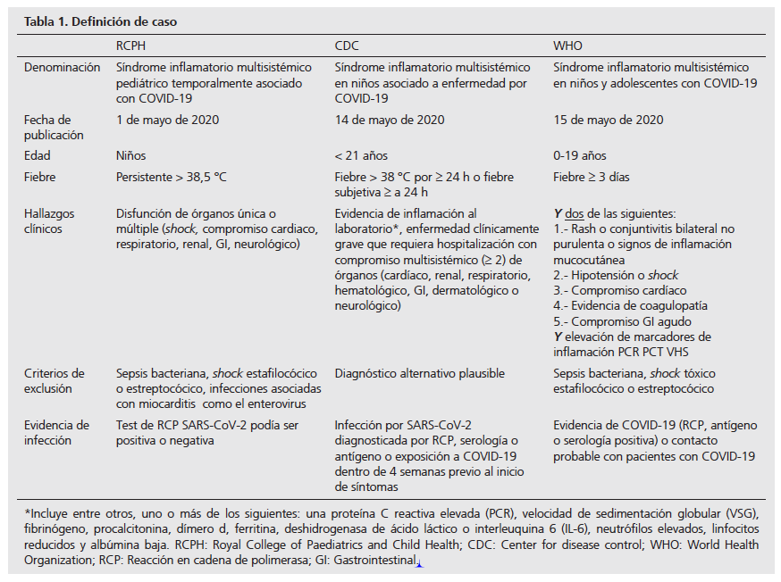
Definición de caso
Rev Chil Pediatr. 2020;91(4): XX-XX DOI: 10.32641/rchped.v91i4.2616
Notes:
Rev Chil Pediatr. 2020;91(4): XX-XX DOI: 10.32641/rchped.v91i4.2616
Caso altamente sospecho en contexto de pandemia: ageusia, anosmia, hallazgos sugestivos en TAC.
Rev Chil Pediatr. 2020;91(4): XX-XX DOI: 10.32641/rchped.v91i4.2616
DIAGNÓSTICO
El síndrome inflamatorio sistémico asociado a COVID-19, se caracteriza por fiebre y compromiso inflamatorio sistémico, con criterios definidos por RCPH, CDC y OMS sucesivamente⁵⁻⁷ (Tabla 1). La fiebre es un parámetro cardinal en este cuadro, todas las definiciones de caso lo estandarizan como criterio principal, la RCPH no establece un número de días de fiebre, a diferencia de OMS que plantea el diagnóstico con 3 o más días de fiebre. Respecto al compromiso sistémico, se define compromiso de uno o más órganos en RCPH, mientras que la CDC y OMS, considera compromiso de dos o más órganos. Es interesante destacar que la definición de casos de RCPH es más sensible y permitiría plantear sospecha clínica precoz, no exige evidencia de infección, por lo que esta definición pese a ser más amplia, podría aumentar el índice de sospecha inicial.

Slide 23
Diagnóstico diferencial
Enfermedad de kawasaki
Sd de shock topxico
SAM
Abdomen agudo
Infecciones virales
Notes:
Las presentaciones clínicas de PIMS-TS se encuentran dentro de un espectro de problemas cardíacos graves disfunción, síndrome de shock tóxico a características indicativas de la enfermedad de Kawasaki o hiperinflamación multisistémica con hemofagocítico el linfohistiocitosis / síndrome de activación de macrófagos (HLH / MAS) presenta algunas características.
En los exámenes de laboratorio, tanto en SAM como en infección severa por SARS-CoV-2, se observa elevación de proteína C reactiva, pero el alza de los triglicéridos y de la VHS no resulta ser tan importante en COVID 19³¹. Además la elevación inicial de dímero D en contexto de hiperfibrinólisis en COVID no es clásica de SAM.
A la fecha, no existe aún evidencia para plantear diferencia en manejo específico de SAM en contexto de COVID-19. Si bien estos cuadros tienen sus diferencias, se pueden superponer, por lo que resulta fundamental tenerlos presente al enfrentarse a un paciente con sospecha de PIMS-ST y EK-like asociado.

Slide 24
Manejo
IGG IV
Corticoides sistémicos
Anticoagulantes
Antiagregantes
Terapia biológica
Notes:
mANEJO DE LA INFLAMACION
Two agents of intravenous immunoglobulin, corticosteroids, anakinra,
or infliximab were given to manage inflammation.
j Three agents of intravenous immunoglobulin, corticosteroids, anakinra,
or infliximab were given to manage inflammation.
There is no current consensus on optimal therapy. High dose intravenous
corticosteroids and IVIG, either alone or in combination, have been used in most
cases. Many have required cardiac and circulatory support. Occasional use of
biological therapies, including anti-Tumor Necrosis Factor-alpha (anti-TNF-α) drugs,
has also been reported. Paper infliximab
Paper belhader
Treatment
The majority of the patients received intravenous (28/35) inotropic support. First line
treatment was intravenous immune globulin in 25/35 of patients. One patient was treated with
repeated intravenous immune globulin due to persistent fever 48 hours after first infusion.
Twelve patients received intravenous steroids having been considered high-risk patients with
symptoms similar to an incomplete form of Kawasaki disease. Finally, three children received
Downloaded from http://ahajournals.org by on June 22, 2020
10.1161/CIRCULATIONAHA.120.048360
8
treatment with an interleukin 1 receptor antagonist (anakinra) because of persistent severe
inflammatory state. In addition, 23/35 patients were treated with therapeutic dose heparin.
Resistance to immune globulin treatment or subsequent development of coronary artery
aneurysms may be associated with this new syndrome.
In addition, elevated interleukin-6 levels might also be due to
stretched cardiomyocytes and cardiac fibroblasts together with macrophage activation, as
these immune cells are the principal producer of interleukin-6 (16). Interleukin-6 levels were
very high when measured in our patients, and this might partly explain why some were
vasoplegic.
The exact mechanism of
action of the immune globulin in Kawasaki disease is unclear, but there is clearly an antiinflammatory
action on monocytes/macrophages and consequently on the amount of
circulating inflammatory molecules.
In our series, the majority of patients received intravenous immune globulin treatment with
and without steroids. The use of anakinra was rarely indicated (22). Blocking the cytokine
storm that obviously plays a role in this condition might be an alternative treatment in
resistant forms that have not been yet encountered in our series. Targeting the interleukin-6
receptor or depleting cytokines by other means represent potential approaches available at this
time.

Slide 25
Velásquez T, Godoy M, Prado F. Síndrome inflamatorio multisistémico temporal asociado a SARS-COV-2 pediátrico:Cómo nos enfrentamos a un enemigo impredecible?
Aceptado el 30 de junio de 2020 en Rev Chilena de Pediatria (en vías de publicación).
Notes:
En nuestro servicio de pediátrica el primer caso de pims llegó durante la primera quincena de junio, con lo que desarrollamos rápidamente un algoritmo de manejo por etapas que se baso en el manejo que se llevó a cabo en los distintos epicentros de la pandemia en europa, además de considerar las guias aha de ek y también extrapolando el uso de antociagulantes en pacientes adultos con covid 19 grave.

Slide 26
Caso clínico
Paciente de sexo femenino de 6 años, obesidad y asma sin tratamiento, alergia a ibuprofeno, sin otros antecedentes.
Consulta en SUI por cuadro de 24h de evolución caracterizado por peaks febriles hasta 39ºC que ceden con paracetamol, asociado a lesiones pruriginosas en palmas, region perineal y muslos. Sin síntomas respiratorios ni gastrointestinales.
SV: PA: (-) FC: 151 Tº:39,60 FR: 36 Sat:98%
Notes:
Paciente de sexo femenino de 6 años, obesidad y asma sin tratamiento, alergia a ibuprofeno, sin otros antecedentes
Consulta en SUI por cuadro de 24h de evolución caracterizado por peaks febriles hasta 39ºC que cede con paracetamol, asociado a lesiones pruriginosas en palmas, region perineal y muslos. Sin síntomas respiratorios ni gastrointestinales,
SV: Presión Arterial: (-) Frecuencia Cardiaca: 151 Temperatura Axilar: 39,60
Frecuencia Respiratoria: 36 Saturación o2: 98

Slide 27
Caso clínico
Hto/Hb: 34/11.6 RGB: 9.500 P: 252.000. Gases normales. Na 137; K 4.0; Cl 101
Dimero D 2150ng/ml. PCR 17.3; Crea 0.36; BUN 7.3; Gluc 101
FA 305; GPT 80; GOT 98; LDH 359; Alb 4.6
Fibrinogeno 629mg/dl; TTPA 31.8; TP 91.8
Rx de Torax: Infiltrado intersticial difuso, sin focos de condensacion, recesos libres, sin signos de hiperinsuflacion
Se indica alta con control a las 48 horas.
Notes:
Se solicitan examenes incluyendo PCR Covid19, Rx de Tx (buscarla), se indica clorfenamina 4mg IV.
Examenes:
Hto 34; Hb 11.6; Leuc 9.5; Plaq 252 mil
pH 7.44; pCO2 32.2; Bic 22.9; BE -2.0: Na 137; K 4.0; Cl 101
PCR 17.3; Crea 0.36; BUN 7.3; Gluc 101
FA 305; GPT 80; GOT 98; LDH 359; Alb 4.6
Dimero D 91.8; Fibrinogeno 629; TTPA 31.8; TP 91.8
Rx de Torax: Infiltrado intersticial difuso, sin focos de condensacion, recesos libres, sin signos de hiperinsuflacion
Por BEG. afebril y hdn estable, se indica alta con control a las 48 horas.

Slide 28
Caso Clínico continuación
Control en SUI a las 48h.
Evoluciona con diarrea y vómitos al segundo día de evolución, febril, persistencia de prurito, exantema macular que hoy se expande hasta región genital, abdomen y brazos. Sin sintomas respiratorios.
SV: PA: (-) FC: 102 Tº: 36,80 FR: 28 Sat: 97%
Notes:
Control en SUI a las 48h.
Evoluciona con diarrea, un episodio de vómito al segundo día de evolución, mantiene febril, persistencia de prurito en exantema macular que hoy se expande hasta región genital, abdomen y brazos. Sin sintomas respiratorios.
SV: Presión Arterial: (-) Frecuencia Cardiaca: 102 Temperatura Axilar: 36,80
Frecuencia Respiratoria: 28 Saturación o2: 97
El día 07/07 evolución a con deposiciones liquidas (3 sin elementos patológicos) y 3 vómitos alimentarios, con aumento del rush a extremidades y abdomen pruriginoso volviendo a reconsultar el día de hoy en SUI, se controlan exámenes, Leuc 20080, seg 83.4%, linf 12.2%, Hto 34.8%, Hb 11.7, Plaq 283.000, Fibrinógeno 852, TTPA 28.9sg, TP 98.8%, Dímero-D 3540, Crea 0.36, NU 16, GOT 33, GPT 40, Na 132, K 3.9, Cl 96, PCR 37mg/dl, Gluc 86, Alb 4.2, Gases normales, CKMB 29, CKT 49, troponina 0.76 ng/ml. Hoy se tomó nueva PCR para Covid-19
Hto 34.8; Hb 11.7; Leuc 20.000 segemtnados 83.4% linfocitos 12.2 monocitos 2.2 %; Plaq 283 mil
pH 7.40; pCO2 31.5 Bic 20.8; BE -4.5 : Na 132; K 3.9; Cl 96
PCR 37; Crea 0.36; BUN 16.2 Gluc 86
FA 243; GPT 40; GOT 33; LDH hemolisado; Tg 153 albumina 4.2
Dimero D 3540; Fibrinogeno 852; TTPA 28.9; TP 98.8
amilasa <30
Se conversá con pediatria. en busca de cupo para hospitalización
Se solicita repertir Rx radiografia tórax, PCR covid
Y evaluacion por cirugia para descartar abdomen agudo.
Se indica antibioticos de forma empirica
Clindamicina 600 mg cada 6 horas EV
Ceftriaxona 1.5 gr cada 24 horas EV
Al ingreso a pediatría para realizar manejo se realiza:
Ecocardiograma:
Limitado por panículo adiposo.
Disfunción sistólica modera (FEVI 42,3%)
Aneurisma pequeño ACD distal (Z score +2,50)
Insuficiencia pulmonar mínima (23,2mm)
INDICACIONES ACTUALES:
Régimen cero
Ranitidina 30mg cada 8h IV
Gammaglobulina 74g a pasar en 12h (VT 1500cc)
Metilprednisolona 25mg cada 8h IV
Clexane 30mg cada 24h SC
Aspirina 400mg c/6hrs VO
Ceftriaxona 2g cada 24h IV
Clindamicina 500mg cada 8h IV
Pendiente: HC I y II, PCR COVID 19 (08/06),

Slide 29
Caso Clínico continuación
Hto/Hb 34.8/11 RGB: 20.080, S:83.4%, L:12.2%. Plaq 283.000, Fibrinógeno 852, TTPA 28.9sg, TP 98.8%, Dímero-D 3540, Crea 0.36, NU 16, GOT 33, GPT 40, Na 132, K 3.9, Cl 96, PCR 37mg/dl, Gluc 86, Alb 4.2, Gases normales, CKMB 29, CKT 49, troponina 0.76 ng/ml.
Ecocardiograma: FEVI 42,3%)Aneurisma pequeño ACD distal (Z score +2,50)
Se inicia IGGIV, Corticoide sistémico, tromboprofilaxis, ATB empírico.
Evoluciona con hipotensión y req. DVA se traslada a UCIP.
Segunda PCR positva
Notes:
Ecocardiograma:
Limitado por panículo adiposo.
Disfunción sistólica modera (FEVI 42,3%)
Aneurisma pequeño ACD distal (Z score +2,50)
Insuficiencia pulmonar mínima (23,2mm)
INDICACIONES ACTUALES:
Régimen cero
Ranitidina 30mg cada 8h IV
Gammaglobulina 74g a pasar en 12h (VT 1500cc)
Metilprednisolona 25mg cada 8h IV
Clexane 30mg cada 24h SC
Aspirina 400mg c/6hrs VO
Ceftriaxona 2g cada 24h IV
Clindamicina 500mg cada 8h IV
Pendiente: HC I y II, PCR COVID 19 (08/06),

Slide 30
Conclusiones
Poco frecuente
Postinfeccioso, hiperinflamatorio, inmuno-mediado.
Espectro clínico de presentación variable.
Alto indice de sospecha.
Dg temprano e inicio de tto precoz → disminuye morbilidad CV.
Manejo multidisciplinario.
Notes:
es una condición recientemente descrita. Tiene un espectro de presentaciones relacionadas con hiperinflamación y tormenta de citoquinas.
is a CON MAYOR GRAVEDAD EN ADOLSCENTES, QUE PUEDEN CURSAR CON SD. DE SHOCK POR EK.
newly described clinically entity occurring approximately 2-4 weeks post infection. (paper infliximab)
Condición recientemente descrita.
Postinfeccioso, hiperinflamatorio, inmuno-mediado.
Poco frec, + frec 2-4 semanas.
Espectro clínico de presentación variable. Grave
Alto indice de sospecha flexibilidad en diagnostico
Dg temprano e inicio de tto precoz → disminuye morbilidad CV.
Manejo multidisciplinario
El síndrome inflamatorio multisistémico pediátrico es una complicación poco frecuente asociada a SARS-CoV-2. Los estudios epidemiológicos iniciales describen una tasa de letalidad de de COVID-19 <1% en pacientetes hasta los 18 años (1 Y 2). Con las series de casos actuales se estima un 2% de letalidad en contexto de PIMS-TS.
Sin embargo, es importante considerar que el diagnóstico precoz de PIMS-TS e identificar el compromiso cardiovascular y el tratamiento oportuno previenen la disfunción sistólica, falla cardiaca aguda y un desenlace fatal.
Actualmente se entiende como un postinfeccioso, hiperinflamatorio, inmunomediado síndrome típicamente después de 2-4 semanas después de la infección con SARS-CoV-2. Representa un espectro de la enfermedad con características superpuestas del síndrome de shock tóxico, de Kawasaki atípico enfermedad e inflamación multisistémica. Si bien la infección antecedente es con frecuencia leve, los pacientes posteriormente presentan fiebre recurrente y síntomas asociados con inflamación en uno o más órganos. Las características bioquímicas de la hiperinflamación están presentes. y puede parecerse a un síndrome de activación de macrófagos / linfohistiocitosis hemofagocítica Imagen (HLH / MAS). La disfunción cardíaca y / o multiorgánica predomina en muchos.2-8 infliximab
La clínica
y las características de laboratorio de la hiperinflamación,
el momento de inicio en relación con SARSCoV-
2 infección, y las similitudes con el
patrón de enfermedad en adultos con soporte Covid-195
la hipótesis de que MIS-C es una consecuencia de
lesión mediada por el sistema inmune provocada por el SARS-CoV-2
infección.
Dufort
La muerte ocurrió en dos niños de 0 a 12 años.
de edad. Ambos ingresaron con dolor abdominal
y fiebre, tenía taquicardia e hipotensión en
presentación, y durante el transcurso de su
hospitalización recibió apoyo vasopresor y
se sometió a intubación; uno recibió extracorpóreo
oxigenación de membrana. Ninguno recibido
IGIV, glucocorticoides sistémicos o inmunomoduladores.
La causa contribuyente de muerte para ambos
los niños incluyeron complicaciones de un posible inflamatorio,
proceso coagulopático o neurológico.

Slide 31
Síndrome Inflamatorio Multisistémico Pediátrico: una patología emergente
Departamento de Pediatría y Cirugía Infantil
Campus Centro
Facultad de Medicina
Universidad de Chile
DRA. Tamara VELASQUEZ C.
Servicio de pediatría
hospital clínico san borja-arriarán

